Slide 7
55
Мурманск
городов
Выборг
Петрозаводск
Калининград
Псков
Санкт-Петербург
47
Великий Новгород
Смоленск
Тверь
Вологда
Красногорск
Солнечногорск
Калуга
Иваново
Петропавловск-Камчатский
регионов
Владимир
Брянск
Тула
Дзержинск
Орел
Казань
Нижний Новгород
Пермь
Липецк
Ижевск
Воронеж
Тамбов
Саранск
Екатеринбург
Балаково
Тольятти
Челябинск
10
Красноармейск
Самара
Курган
Ростов-на-Дону
Оренбург
Магнитогорск
Омск
Томск
Волгоград
Новосибирск
Ставрополь
Барнаул
Иркутск
Чита
Хабаровск
часовых
поясов
Астрахань
Пятигорск
Владивосток

Slide 18
 | 2013 |  |  |  | 2016
Показатель | Итого | 0–19 | 20–64 | 65+ | Итого | 0–19 | 20–64 | 65+
ДЖЦ | 4941 | 10649 | 38711 | 7840 | 52860 | 100092 | 34688 | 8080
Потребление | 57200 | 231 | 51432 | 597 | 44893 | 186 | 44205 | 502
Трудовой доход | 52259 | 10576 | -14657 | 3686 | -417 | 9222 | -13158 | 3519
Трансферты | -395 | 4960 | -8812 | 4177 | 66 | 4626 | -8650 | 4089
Общественные | 325 | 5616 | -5845 | -491 | -483 | 4596 | -4509 | -570
Частные | -720 | -157 | 1935 | 3558 | 8383 | 684 | 3641 | 4058
Перенос активов | 5336 | 110 | 15356 | 3089 | 18274 | 152 | 16785 | 1337
Доход от активов | 18555 | 10419 | -12721 | 7243 | 7966 | 9906 | -9517 | 7578
Сбережения | 13219 | 267 | 13421 | -468 | 9890 | -532 | 13144 | -2721

Slide 27
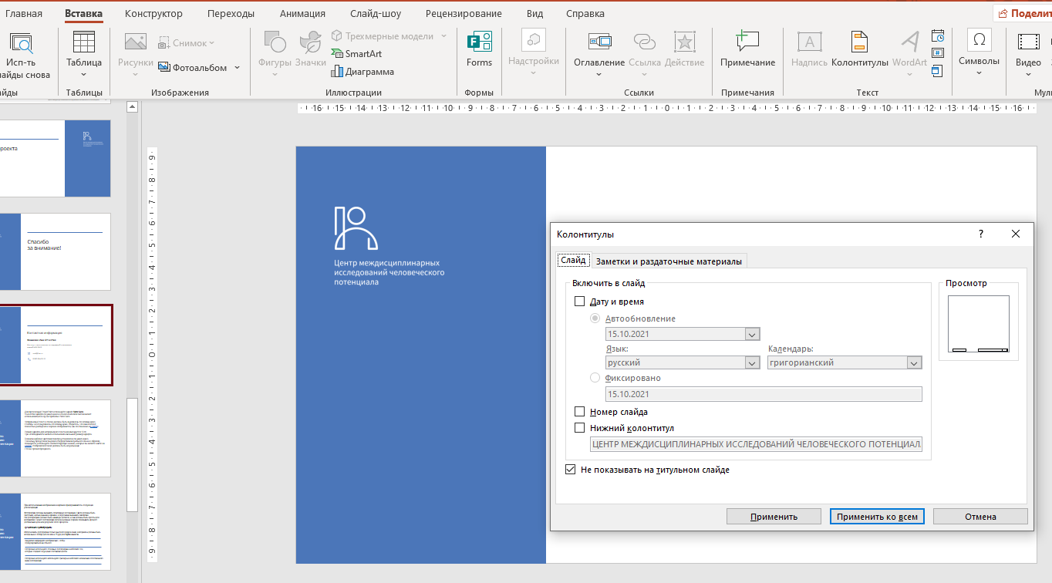
Макеты слайдов
Чтобы выбрать подходящий макет выберите вкладку Главная – Создать слайд
Чтобы настроить нижний колонтитул и номер страницы выберите вкладка Вставка – Колонтитулы

Slide 28
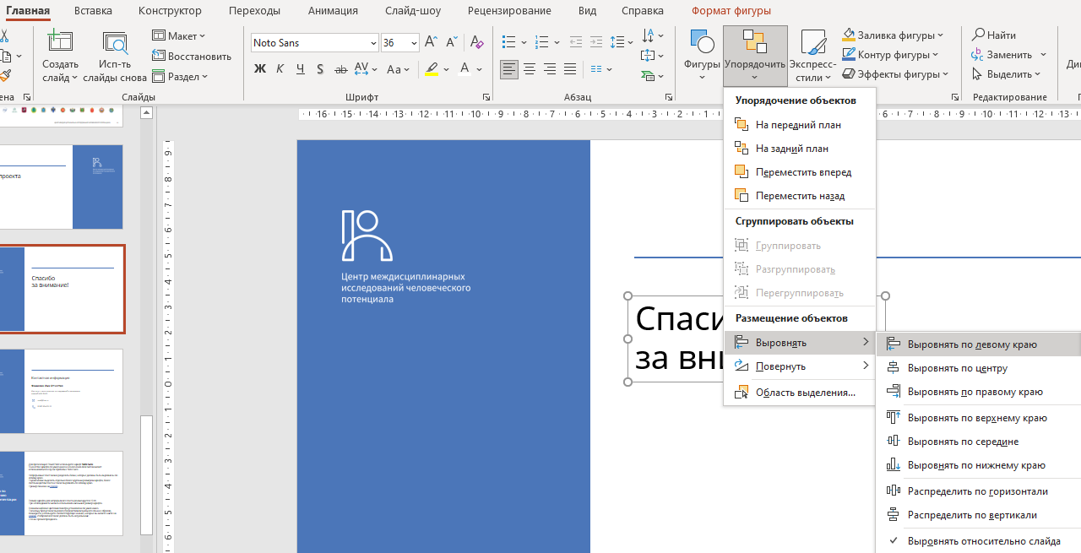
Руководство по использованию шаблона презентации Шрифт, стиль, выравнивание
Для презентаций PowerPoint используйте шрифт Noto Sans
В качестве шрифта по умолчанию и исключения Arial narrow может использоваться в случае проблем с Noto Sans
Непрерывный текст важно разделить блоки, которые должны быть выровнены по левому краю.
Непрерывный текст важно разделить блоки, которые должны быть выровнены по левому краю.
Подзаголовки выделить отдельно более крупным размером шрифта, более светлым цветом текста и также выровнять по левому краю.
Пример показан на слайде.
Размер шрифта для непрерывного текста рекомендуется 10 пт. При необходимости можно использовать меньший размер шрифта.

Slide 29
Руководство по использованию шаблона презентации Шрифт, стиль, выравнивание
В вашем шаблоне цветовая палитра установлена по умолчанию.
Поскольку бренд также выражен посредством визуального языка и образов, пожалуйста, используйте соответствующие иконки, которые вы можете найти на слайде. Изображения также должны быть актуальными с точки зрения брендинга.
Фотографии должны вызывать позитивные ассоциации. Цвета должны быть светлыми, насыщенными и яркими, а персонажи вызывать симпатию.
На фотографиях должно быть минимум деталей, и они должны быть просты для восприятия. Сюжет фотографий должен в разных формах показывать процесс достижения цели или результат этого процесса.
Требования к фотографиям
Использовать фотографии только высокого разрешения, материалы должны быть всегда выше 300dpi для печати и 75 ppi для digital-каналов
Аккуратно кадрируйте изображение, чтобы
сфокусироваться на объекте
Осторожно используйте стоковые фотографии и избегайте тех,
которые создают ощущение постановочности
Осторожно используйте используйте фильтры и избегайте искажения естественного вида фотографий

Slide 30
Руководство по использованию шаблона презентации Использование цветовой палитры
Цвета являются центральным элементом бренда и дизайна в рамках фирменного стиля НЦМУ
Используйте цвета в рамках брендука, данная палитра встроена в вашу презентацию:
Первый, или основной цвет — стальной синий
Модифицирование, или использование других цветов недопустимо

Slide 31
Руководство по использованию шаблона презентации Использование цветовой палитры

Slide 32
Макеты иконок
Направление исследований в рамках НЦМУ
Общие
Социальное и гуманитарное
Измерение человеческого
потенциала
Нейрокогнитивные
Механизмы социального
поведения
Демографические
И социальные факторы
активного долголетия
Природно-климатические
Детерминанты устойчивого
развития
Тематические
Занятость, социальная активность и формирование
Ключевых навыков
и компетенций
Человеческий потенциал
и безопасность
в глобальном мире
Дополнительные
Человек в эпоху технологических трансформаций

